Slide 2
[Drama Improves Lisbon Key Competences in Education]
Et to-årig forskningsprosjekt støttet av EU sitt Comenius-program (2008-2010)
12 land og forskningsteam deltar
Prosjektet ledes fra Ungarn av:
    Káva TIE Company i samarbeid med Hungarian Academy of Sciences; Institute of Psychology

Slide 3
De andre deltakerne:
England: Big Brum TIE, Birmingham
Nederland: Foundation Leesmij, Wageningen
Polen: Gdansk University, Gdansk
Slovenia: Taka Tuka Club, Ljubljana
Romania: Sigma Art Foundation, Bucuresti
Sverige: Kulturcentrum för barn och unga, Umeå
Portugal: Technical University of Lisbon, Lisboa
Serbia: Center for Drama in Education and Art CEDEUM,
Gazastripen: Theatre Days Productions,
Tsjekkia: Charles University, Praha
Norge: Høgskolen i Bergen, (Bergen University College), Bergen
Notes:
The other participants

Slide 4
En longitudinal krysskulturell forskning
Kvantitativ undersøkelse - statistisk materiale
Kvalitative deler av undersøkelsen
Forskningen vil undersøke om/i hvilken grad dramaaktiviteter kan ha innvirkning på 13-16 åringer - med hensyn til ulike kompetanseområder
Notes:
What kind of research is this?
Point 4: The research project will investigate if and/or to what degree drama/theatre activities have inpackts on 13-16 year olds – as to difference areas of competence. (I deliberate do not say anything about which competences we talk about).

Slide 5
To typer dramaaktiviteter
Primærgruppe 1 (P1) - Engangshendelse (klassen/gruppen får oppleve/delta i et TIU-program)
Kontrollgruppe 1 (K1) - Ingen dramaaktivitet
Primærgruppe 2 (P2) - Kontinuerlig aktivitet (klassen/gruppen arbeider med drama/teater over tid)
Kontrollgruppe 2 (K2) - Ingen dramaaktivitet)
Notes:
Two types of drama/tehatre activities. To make the project a bit easier to handle for our local group I call the groups primary groups : P1 (one occation) and P2 (continuing) – with respectively controle groups K1 and K2

Slide 6
Omfang
Hvert land skal minimum undersøke:
4 P1 grupper + 4 K1 grupper
4 P2 grupper + 4 K2 grupper
Ca. 25 elever per gruppe/klasse = ca. 400 elever
12 land x ca. 400 elever = ca. 4800 elever

Slide 7
Forskningsmaterialet
Spørreskjema for elever/ungdom
Spørreskjema for lærere/ledere (om hver elev/ungdom)
Observasjonsskjema for drama/teateraktivitet
Skjema for lærere/ledere der drama/teateraktiviteten beskrives
Notes:
The reseach material

Slide 8
Forskningsassistentene:
arbeider frivillig
arbeider uten betaling
får ulike oppgaver:
  datainnsamling (2 typer spørreskjemaer + dramabeskrivelse)
  observasjon av drama/teater
    to observatører sammenligner
    felles observasjonsrapport
  alle resultater fra alle 4 typer skjema legges inn i databasen
  får attest/sertifikat for innsatsen
Notes:
The research assistants:
Works voluntarily, Without payment, will get different tasks (listed), - and I have added: gets a kind of “certificate” at the end. Adam: I think this is quite important as to the students cvs. I think you should sign such a ‘ certificate’ and that the local project leader also sign and fill in the assistants name etc. Hope you agree.

Slide 9
Felles utforsking i dag:
leser igjennom elevskjema og lærerskjema. Kort felles oppsummering
leser gjennom/studerer observasjonsskjema og deltar i en kort prøveobservasjon via DVD (DICE/Big Brum)
to og to sammenligner sine observasjoner
plenum
Notes:
The work we did within the lecture:
Read through the questionnaires – and sum up
Read through the observation guides – do a test observation of the DVD
Comparing the observation i pairs
Plenary discussion

Slide 10
Videre fremdrift:
Uke 37:
  Alle får observere en dramatime på HiB. Timing/ føring av observasjonsskjema.
  To og to sammenligner resultat og blir enig om endelig rapport.
Medio september (dato avtales):
  Fellesmøte med Stig, Katrine og Kari:
    1. Erfaringer fra ’live’ observasjon.
    2. Instruksjon for datainnsamling.
Notes:
Further progression:
Week 37: Observation training – drama teaching at the college.
Comparing the results in pairs and agreeing on a final report.
Middle of September: A meeting together with the reseach-team: 1. Discussing the experiences from the live observations. 2. The reseach-assistants will get detailed instructions for how to behave and do the data collections in schools.

Slide 11
Innsamling
Ultimo september/primo oktober:
første datainnsamling (input) i alle grupper; elevskjema og lærerskjema
resultater legges inn i databasen innen en uke
2 uker etter for P1:
observasjon av TIU-program (to og to)
observasjonsrapport legges i database
2 uker etter for P1 og K1:
andre datainnsamling (output); elevskjema og lærerskjema
resultater legges inn i databasen innen en uke
Notes:
Time table for collecting data and loading the results in the data base.

Slide 12
Innsamling forts.
Medio november for P2:
observasjon av drama/teater arbeid
observasjonsrapport legges i database
Primo januar for P2 og K2:
andre datainnsamling (output); elevskjema og lærerskjema
resultater legges inn i databasen innen en uke
Notes:
Time table continues

Slide 13
Dramabeskrivelser
Skjema er fylt ut av den/de som leder TIU (P1)
eller drama/teateraktiviteten (P2) og må legges inn
i databasen.
Medio/ultimo oktober:
  For P1
Ultimo november:
  For P2
Notes:
Time table for drama description

Slide 14
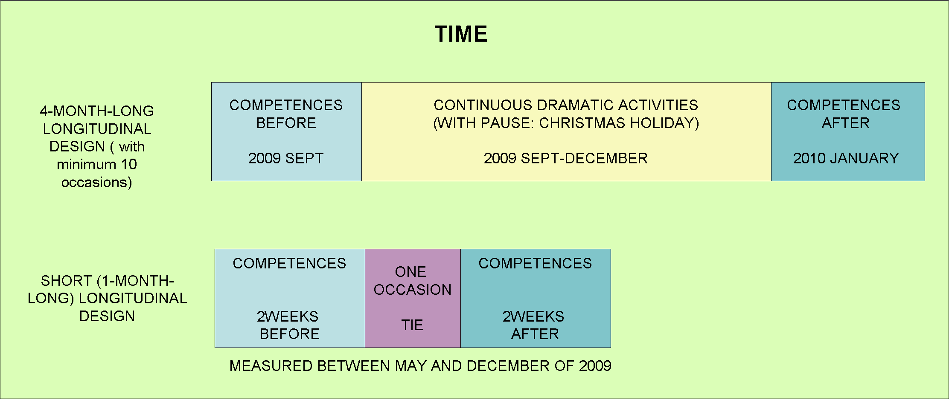

Slide 15
Forskningsresultat
Forskerteamene utarbeider sammen et Green Paper med:
  Statistiske resultater og utredning
  Essays om drama i de ulike landene
  Essays om andre dramafaglige emner og resultat
Forskerteamene utarbeider en Undervisningspakke
(Teacher Pack) med:
  Gode eksempler på dramaforløp, drama/teaterprosjekter og relevante arbeidsmåter fra de ulike landene rettet mot aldersgruppen 13-16 år.
Notes:
Research results

Slide 16
Arbeidsbyrde for forskningsassistenter
Minimum:
4 ganger innsamling av elevskjema + lærerskjema
eller:
2 ganger inntasting i database av elevskjema + lærerskjema
eller:
2 ganger observasjon m rapport og inntasting
eller:
kombinasjon av ulike oppgaver
Notes:
Work load for research assistants.
A presentation of the minimum work each one must take on if they say yes to participate.

Slide 17
HVEM
MELDE SEG SOM
FORSKNINGSASSISTENT?
Notes:
Who will sign up?

Slide 18
www.dramanetwork.eu
Kari Mjaaland Heggstad
HiB

